Slide 1
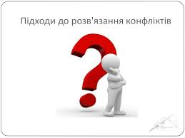
Презентація навчальної дисципліни «Альтернативні способи вирішення спорів»

Slide 2
Фізичні особи та суб’єкти підприємництва в Україні витрачають шалену кількість часу, коштів та нервових клітин на захист своїх прав в суді, забуваючи про існування прогресивних способів вирішення спорів, таких як медіація, консіліація, міні-процес та арбітраж.

Slide 3
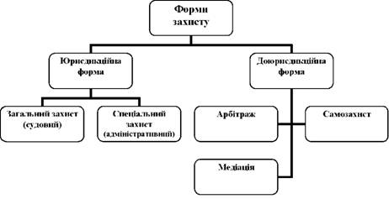

Slide 4
«Альтернативне врегулювання спорів (АВС) - це група процесів, за допомогою яких вирішуються спори і конфлікти без звернення до формальної системи судочинства.
Включає види АВС:
переговори
арбітраж
медіація.

Slide 5
Зміст лекційного курсу
Тема 1. Історія розвитку та види альтернативних способів вирішення спорів.
Поняття та значення альтернативного вирішення спорів (АВС), місце в механізмі захисту прав та інтересів особи. Виникнення та розвиток способів АВС. Класифікація способів АВС та сфера їхнього застосування . Порівняння основних процесів вирішення спорів
Тема 2. Переговори як спосіб альтернативного вирішення спорів.
Поняття та характерні ознаки переговорів. Види та стилі переговорів. Переговорний процес та оформлення його результатіів. Претензійний порядок врегулювання спорів як особливий вид переговорів .

Slide 6
Тема 3. Арбітраж, як вид альтернативного вирішення спорів.
Історія становлення та розвитку арбітражних судів. Третейський спосіб вирішення спорів на території України. Результати впровадження третейських судів на території України.
Тема 4. Медіація, як вид альтернативного вирішення спорів.
Поняття та розвиток медіації. Впровадження медіації на території України. Принципи медіації. Професія медіатора в Україні та її співвідношення з основними правничими спеціальностями.

Slide 7
Тема 5. Медіація при вирішенні окремих категорій справ.
Медіація в адміністративних, цивільних, кримінальних та господарських справах.
Тема 6. Розвиток альтернативних способів вирішення справ в Україні та закріплення їх на законодавчому рівні.
Законодавства України про медіацію. Кодекс професійної етики медіатора. Врегулювання спору за участі судді в процесуальному законодавстві України. Плюси та мінуси впровадження та застосування альтернативних способів вирішення спорів.

Slide 8
В результаті вивчення дисципліни студент повинен знати:
Поняття та види способів альтернативного вирішення спорів;
Правила та принципи ведення переговорів;
Оформлення результатів переговорів;
Поняття медіації та професії медіатора;
Можливості застосування медіації при вирішення цивільних, адміністративних, господарських та кримінальних справах.

Slide 9
В результаті вивчення дисципліни студент повинен уміти:
Надавати оцінку конфліктній ситуації та перспективі її вирішення із застосуванням як судових, так і позасудових способів вирішення спорів;
Застосовувати навички
медіатора у повсякденній
правничій діяльності

Slide 10
Петренко Наталія Олегівна к.ю.н., доцент кафедри адміністративного і господарського права та правоохоронної діяльності
Відомості про викладача

